Slide 1
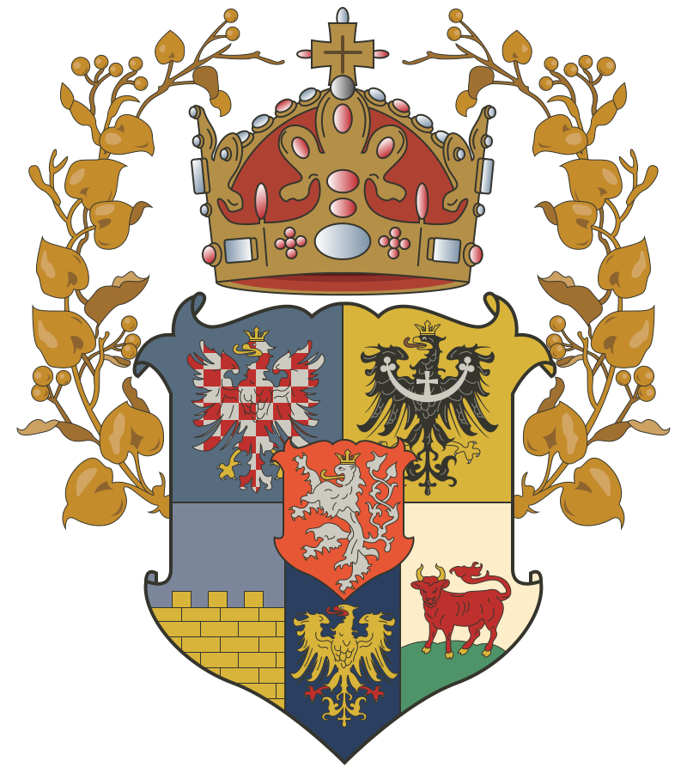
Vedlejší země Koruny české
Správní, politická a kulturní specifika
Anna Heráňová

Slide 2
Obsah
01
02
03
Moravské markrabství
Slezská knížectví
Horní a Dolní Lužice

Slide 3
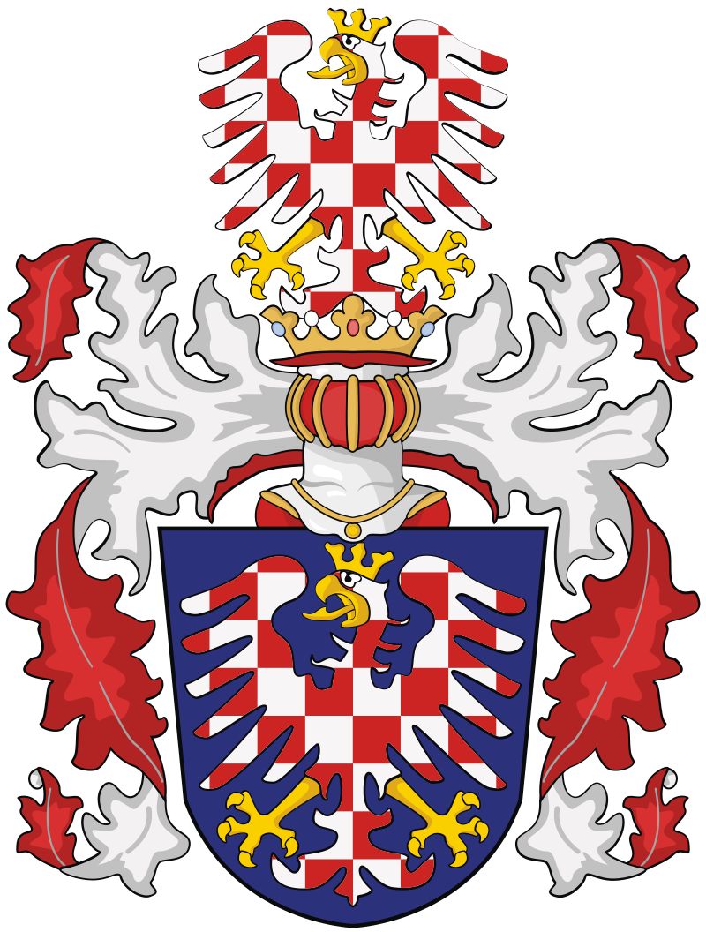
Moravské markrabství
SPRÁVA
Zemské úřady
1520 rozdělení mezi pány a rytíře
nejvyšších celkem 7, po Bílé hoře 6
v čele – moravský zemský hejtman
- 1636 – Moravský královský tribunál
1628 – obsazovány králem
Zemský moravský sněm
3 kurie – panská, rytířská, společná prelátů + měst
Brno, Olomouc
zemský hejtman – svolává a předsedá
1628 – nesmí být svoláván bez souhlasu panovníka
Moravský zemský soud
řídí jej zemský sudí, předsedá zemský hejtman
účast na zasedání – moravští zemští úředníci, olomoucký biskup
1628 – pokles váhy

Slide 4
Moravské markrabství
SPRÁVA
Krajská správa
vznik krajů až r. 1527 jako obranných jednotek
v čele 2 hejtmani pro každý kraj (pán + rytíř)
počet se r. 1569 ustálil na 5 (1735 – 6)
1628 – postátňování krajských hejtmanů
Stavovské zemské výbory
vytváří se v pobělohorském období, zřízení 1686
snaha stavů vytvořit náhradu za postátněné zemské úřady
v čele zemský hejtman, rovnoměrné zastoupení všech stavů
hospodářské a berní záležitosti
Česká královská, česká dvorská kancelář
administrativní aparát krále
společný pro Čechy i Moravu
zánik 1749
1782 – Josef II. – sloučení Moravy a českého Slezka v „Zemi moravskoslezskou“

Slide 5
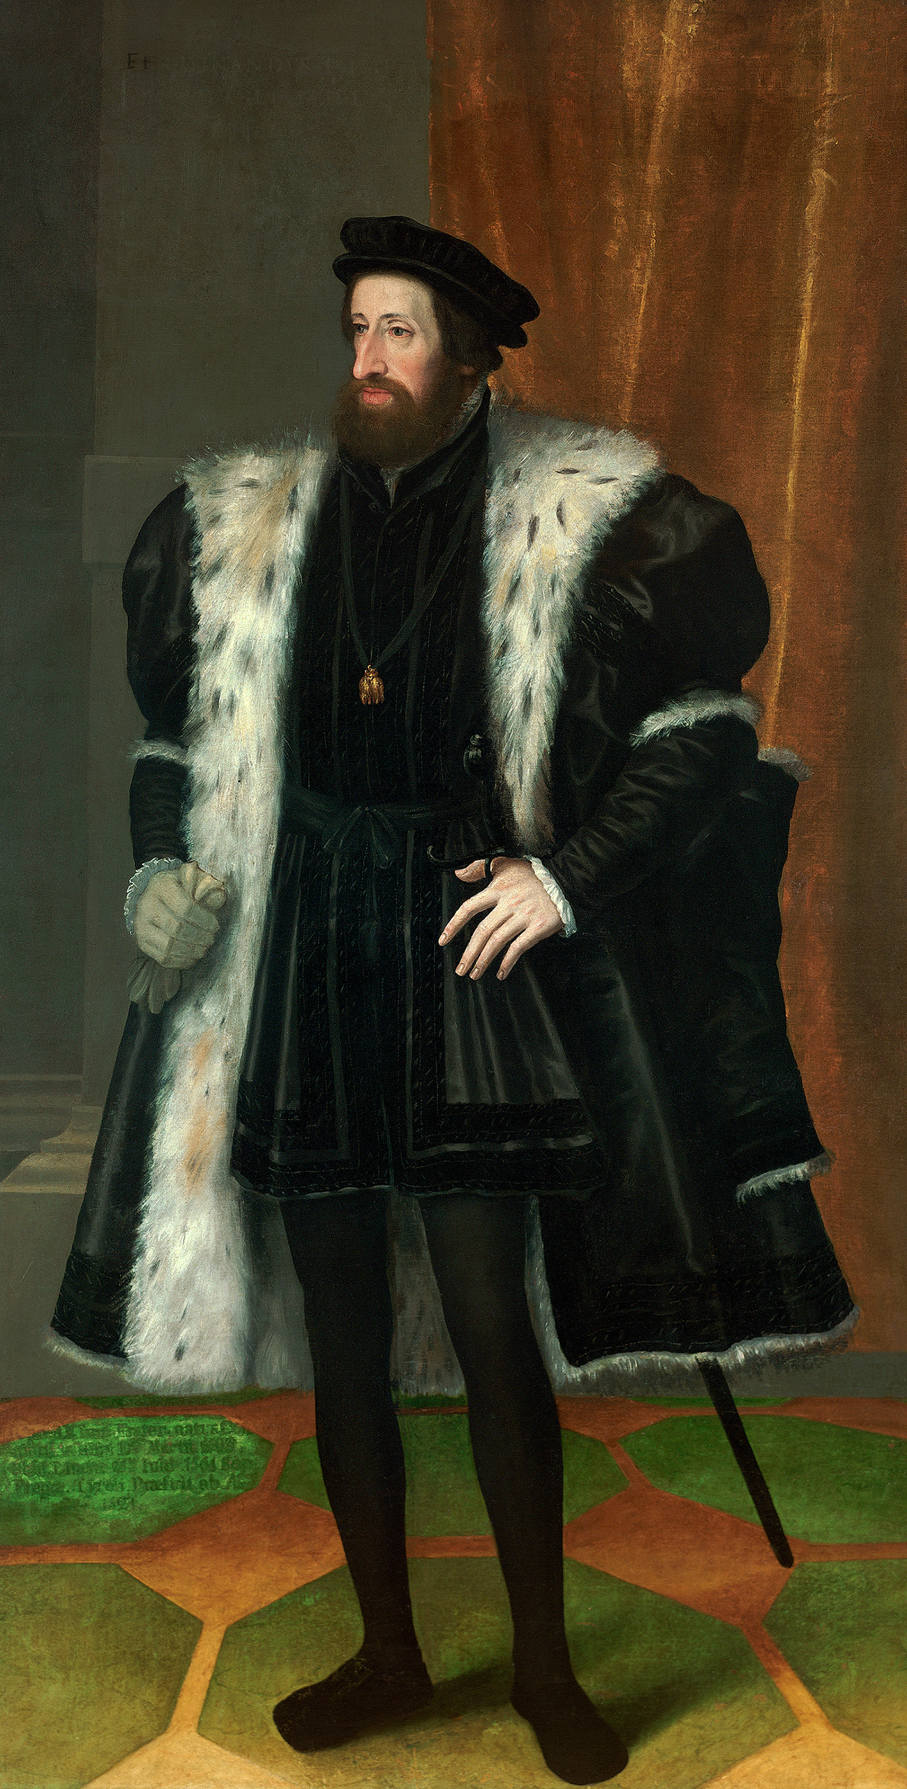
Moravské markrabství
POLITIKA
Nástup Habsburků
po Moháči – kandidáti na Moravě: Jan Zápolský, Ferdinand
Habsburský
říjen 1526 – český zemský sněm – českými stavy zvolen Ferdinand
únor 1527 – Ferdinandova korunovace, moravská delegace
duben 1527 – moravský zemský sněm – přijat za moravského
makraběte na základě dědičných práv Anny Jagellonské
Turecké nebezpečí
Morava = nárazníkový stát
vlastní organizace obrany
dohady o výši berní

Slide 6
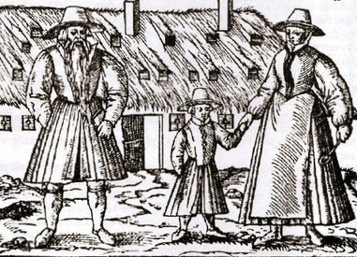
Moravské markrabství
POLITIKA
Vliv reformace
šíření zejména luteránství, především německé obyvatelstvo
nábožensky rozdělená země, tolerance
od konce 20. let – imigrace a usazování novokřtěnců (habáni)
Vztahy s Ferdinandem I.
ústavní boj mezi panovníkem a stavovstvím
snaha o kompromisy
1535 Zřízení zemské Markrabství moravského = první
moravská ústava
Jan IV. z Pernštejna (1487-1548) – zemský hejtman
nedochází k otevřenému střetu, jako v Čechách (1547)

Slide 7
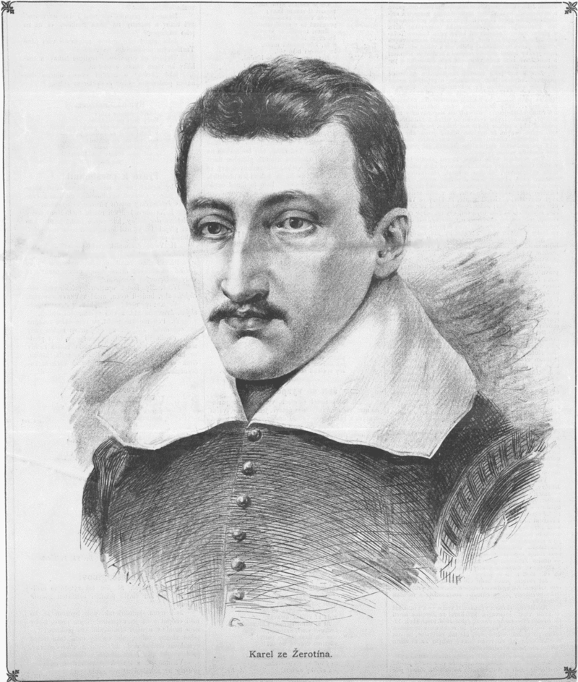
Moravské markrabství
POLITIKA
Léta 1607 - 1612
1607 tajná schůzka Moravanů, Rakušanů, Uhrů
1608 nový hejtman = Karel starší ze Žerotína (ve funkci do r. 1614)
1608 libeňský mír
1612 nové vymezení vztahu Moravy k České koruně
České stavovské povstání a Morava
sněm červen 1618 – „prohabsburská neutralita“
jaro 1619 – nástup Ferdinanda II. – Morava se přidává k povstání
srpen 1619 bitva u Dolních Věstonic – vítězství Moravanů
po porážce – kardinál Dietrichštejn gubernátorem na Moravě (tresty, rekatolizace)

Slide 8
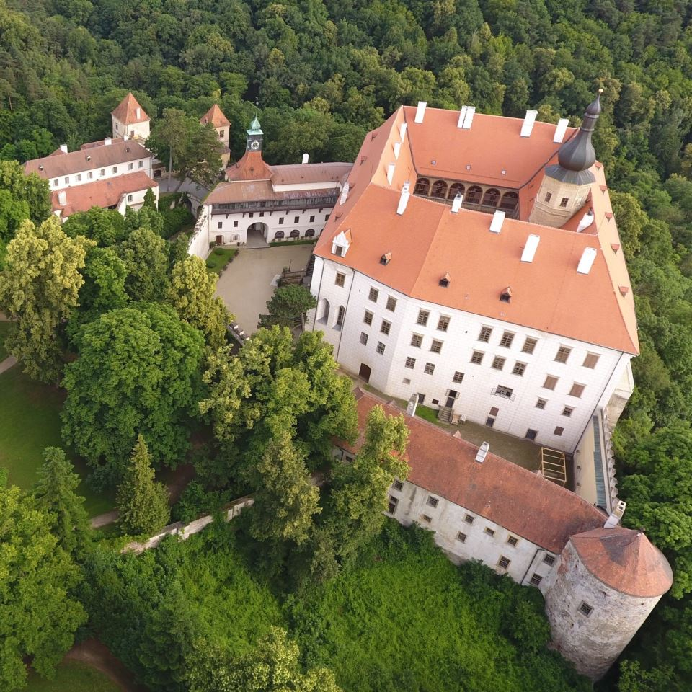
Moravské markrabství
KULTURA
Kultura renesance a manýrismu
radnice, měšťanské domy, zámecká architektura – Náměšť, Valtice
rozvoj školství, rozšíření knih a gramotnosti
četné kontakty se zahraničím, umělci a řemeslníci z Itálie
1573 vznik univerzity v Olomouci
Kultura baroka
šlechtické, městské i venkovské prostředí
církevní slavnosti
1677 první moravská kronika – Tomáš Pešina z Čechorodu (1629-1680)
barokní architektura – Náměšť na Hané, arcibiskupský palác v Olomouci, Sloup Nejsvětější Trojice

Slide 9
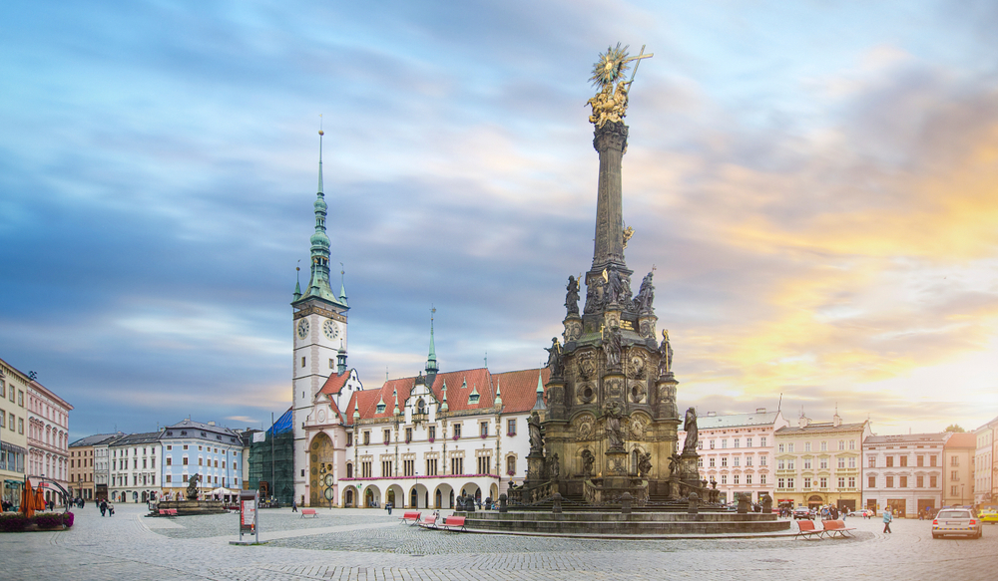
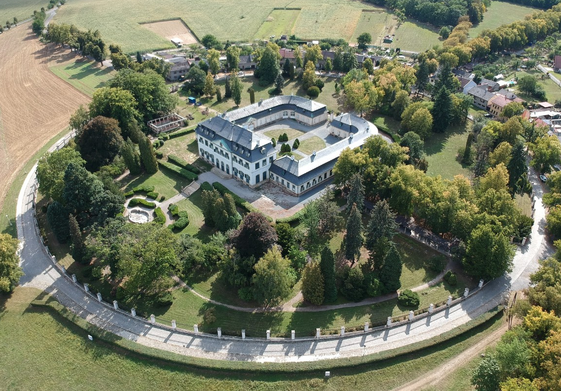
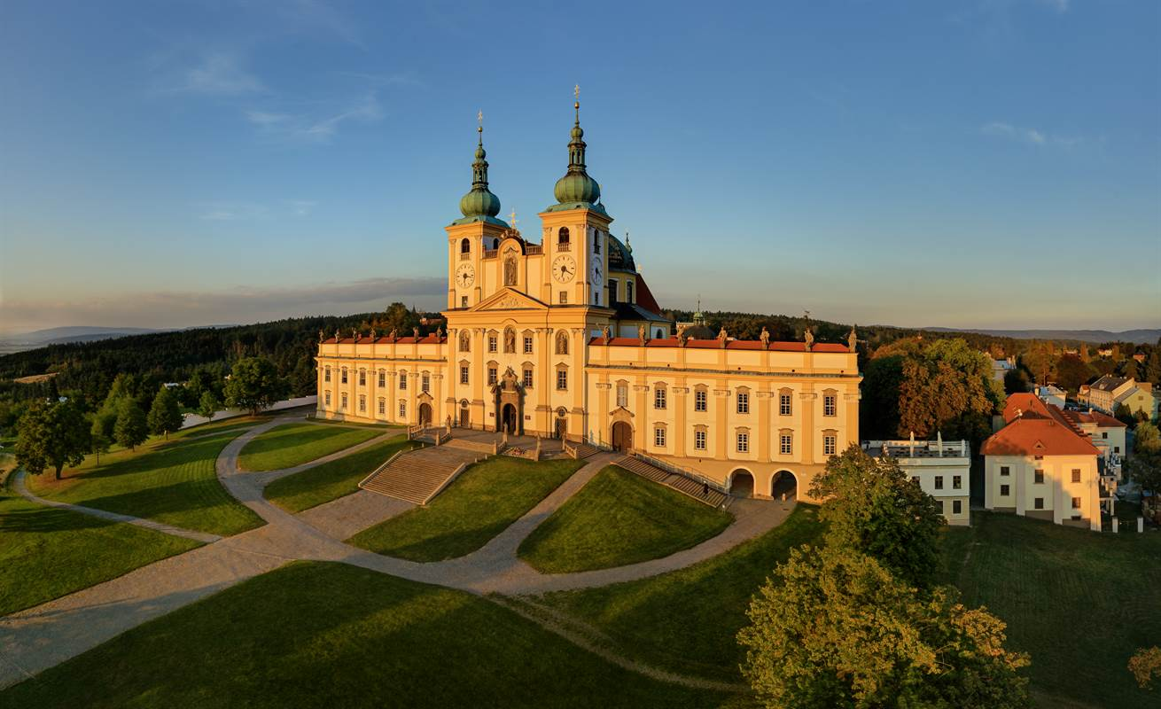

Slide 10
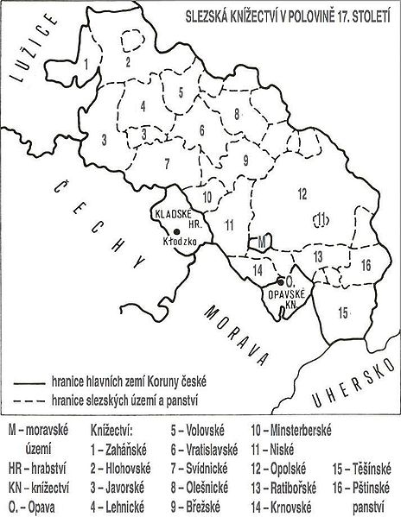
Slezská knížectví
SPRÁVA
vrchní hejtman + hejtmani jednotlivých knížectví
ostatní zemské úřady – nejčastěji zemský kancléř, písař
zemský plnomocník – vedení stavovské agendy
Generální úřad berní – správa stavovských financí
Slezský zemský sněm - 3 kurie, Vratislav
+ sněmy jednotlivých knížectví - 2, 3 nebo 4 kurie
Knížecí soud slezský – centrální soud slezských knížectví
+ zemské soudy – např. Opavsko, Krnovsko, Těšínsko
slezské oddělení České kanceláře
Slezská komora – 1527, podřízena Dvorské komoře
krajská správa – v platnosti jen pro vojenské účely

Slide 11
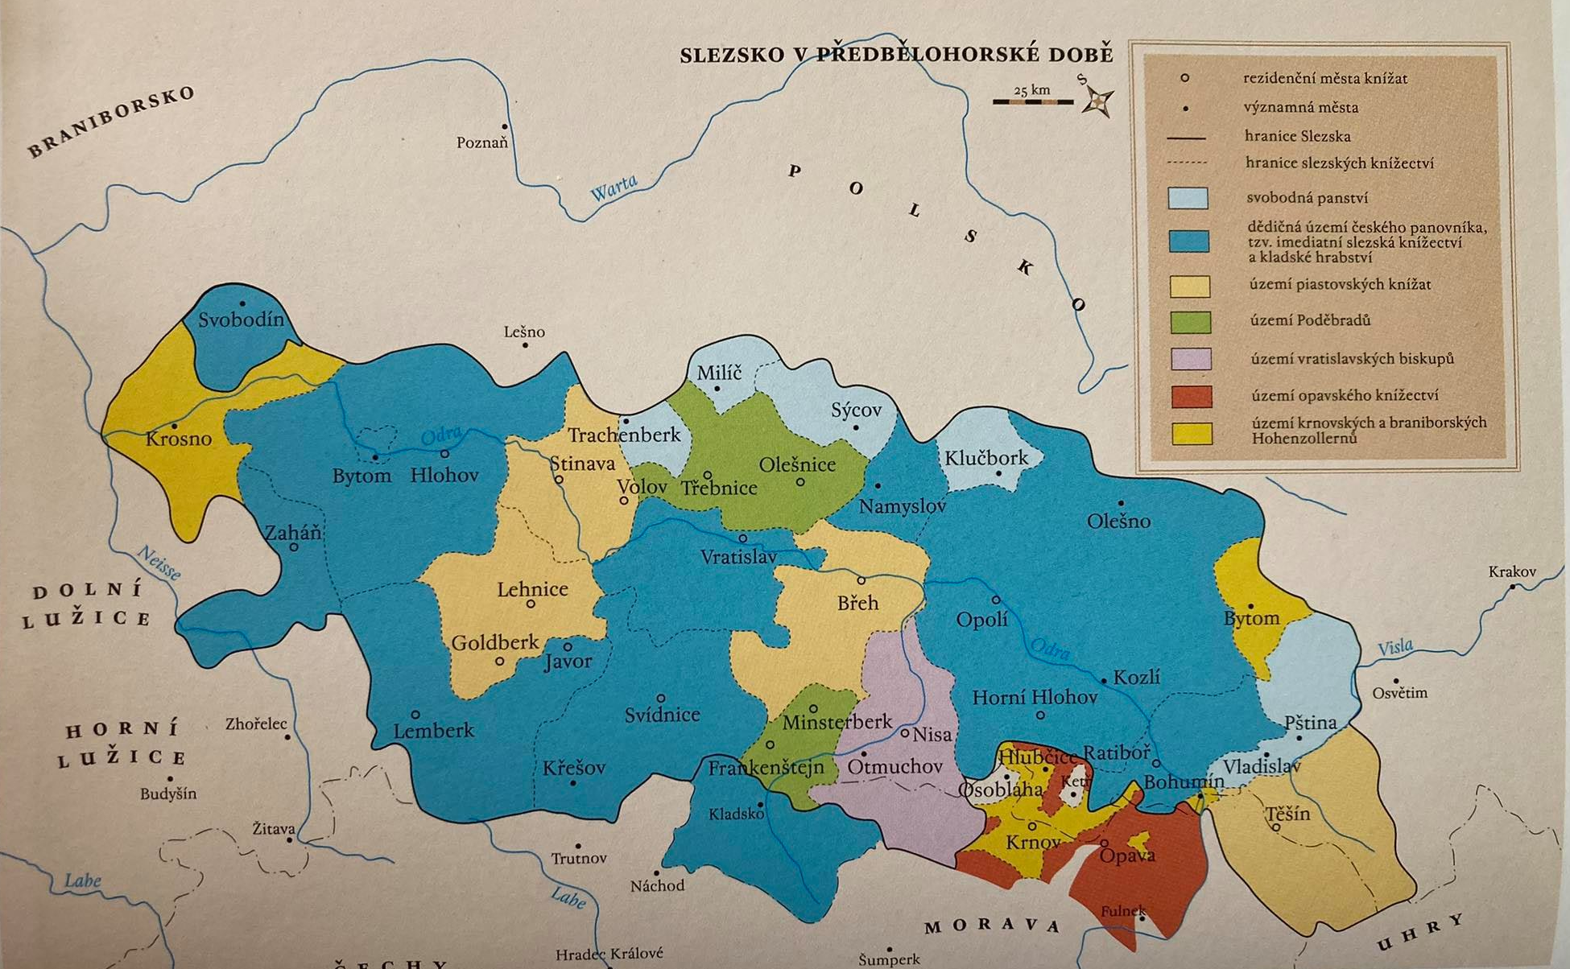

Slide 12
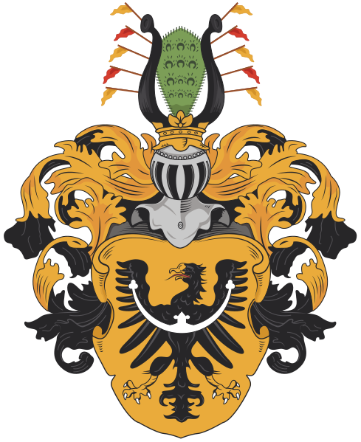
Slezská knížectví
POLITIKA
Nástup Habsburků
stejný postup při přijetí Ferdinanda jako na Moravě
čtyři hlubčické artikuly
květen 1528 – Ferdinand přijímá hold slezských knížat
Vliv reformace
velký vliv Luthera, tisk jeho spisů
„knížecí reformace“ – hlavní slezská varianta
šíření reformace i na venkově

Slide 13
Slezská knížectví
POLITIKA
Pokusy o katolickou restauraci a protihabsburské opoziční hnutí
po šmalkaldské válce – odvetná opatření proti slezským
sympatizantům
1556 příchod jezuitů
nespokojenost s habsburskou politikou po celém Slezsku
konflikty stoupenců reformace v Opavě a Krnově (významná
protestantská centra)
napojení slezských knížat na říšské knížecí rody
1609 slezská verze Rudolfova majestátu, uzavření obranného
spolku s českými stavy

Slide 14
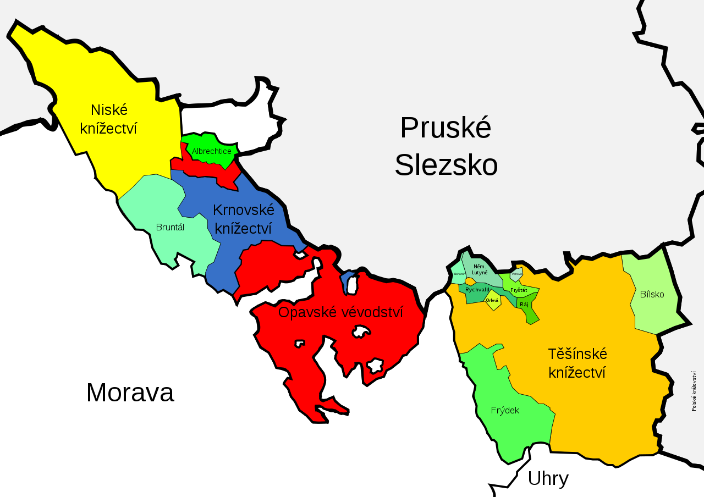
Slezská knížectví
POLITIKA
České stavovské povstání a Slezsko, důsledky
Slezsko se přidává na stranu českých stavů
protestantští vůdci: Jan Jiří Krnovský, Jan Kristián
Lehnicko-Břežský
1621 drážďanský akord
emigrace, etablování nových mocenských elit
rekatolizace slabší než v Čechách a na Moravě
Horní Slezsko spíše pokatoličtěno, Dolní Slezsko odolávalo
Slezské války
smlouvy 1742, 1745, 1763
výsledek - k České koruně již patří jen území Rakouského Slezska

Slide 15
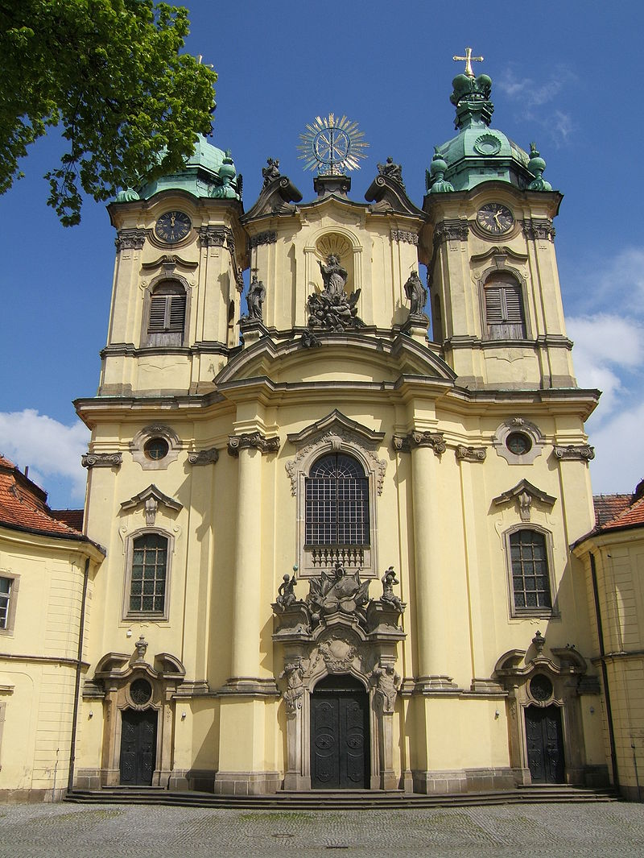
Slezská knížectví
KULTURA
Období renesance a humanismu
vlivná střediska – Vratislav, rezidence slezských knížat
Jan Turzo (1464-1520) - vratislavský biskup, mecenáš umělců
rozkvět protestantského písemnictví a hudby, posilování
německého národního uvědomění
Období baroka
působení jezuitů – především ve školství, 1702 jezuitská univerzita
tisk kancionálů, rozvoj dějepisectví, geografie
barokní architektura – patrony vratislavští biskupové
Čarodějnické procesy
druhá polovina 17. stol., Niské knížectví

Slide 16
Horní a Dolní Lužice
SPRÁVA
fojt = královský zástupce (Horní – vybírán z českých pánů, Dolní –
z domácí šlechty)
zemští starší – fojtova rada
zemské úřady – zemský sudí, kancléř
centrální sněmy
- Horní Lužice: 2 kurie
- Dolní Lužice: 4 kurie, samostatné mezinárodní smlouvy
samostatné zemské soudy obou zemí - vzorem právo i
soudnictví magdeburské, ne české
komorní záležitosti – v praxi pod Českou komorou
krajské zřízení – Horní Lužice 2 kraje , Dolní Lužice 5 krajů
Šestiměstí – spolek měst Horní Lužice

Slide 17
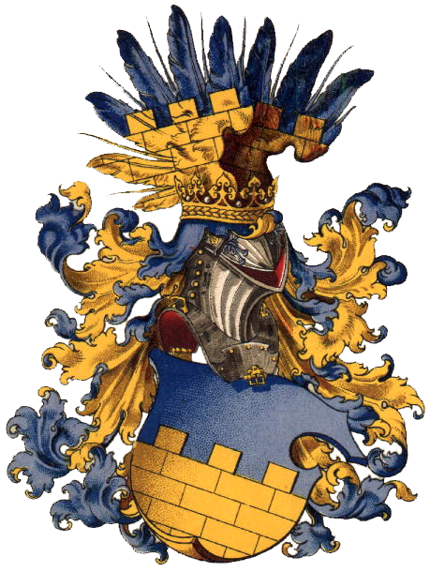
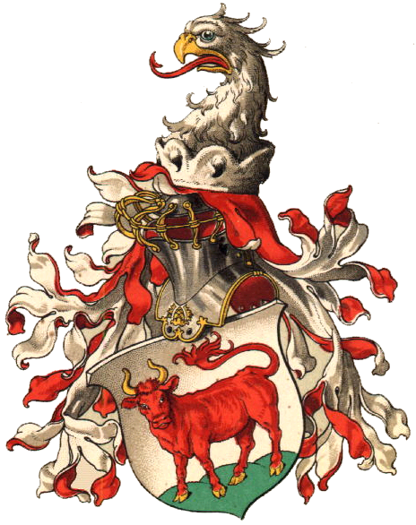
Horní a Dolní Lužice
POLITIKA
Nástup Habsburků
stejný postup při přijetí Ferdinanda jako na Moravě, ve Slezsku
silná pozice stavů, spíše prohlubování samostatnosti makrabství
Období reformace
Horní Lužice
luteránství přijala většina obyvatel
posílení vazeb směrem na Sasko a Slezsko
zůstávají některé katolické instituce
Dolní Lužice
postupná přeměna v luterskou zemi, zůstává zachován jen jediný klášter
venkov – Lužičtí Srbové – pomalejší šíření, nutnost překladu

Slide 18
Horní a Dolní Lužice
První stavovský protihabsburský odboj v Lužicích
šmalkaldská válka – pouze finanční pomoc císaři
společně s Čechami nejtvrdší potrestání
ztráta práv a privilegií měst, zvláštního postavení Šestiměstí
České stavovské povstání a Lužice
březen 1619 – připojení k povstání
zemský fojt hrabě Jáchym Ondřej Šlik
Jan Jiří Saský – císařský zmocněnec v Lužicích, pacifikace země
Postoupení Lužic Sasku
1621 – 1635 v saské zástavě
1635 úmluva o předání Lužic Sasku, formálně stále součást České koruny
1815 Lužice přestávají být součástí České koruny i formálně
POLITIKA

Slide 19
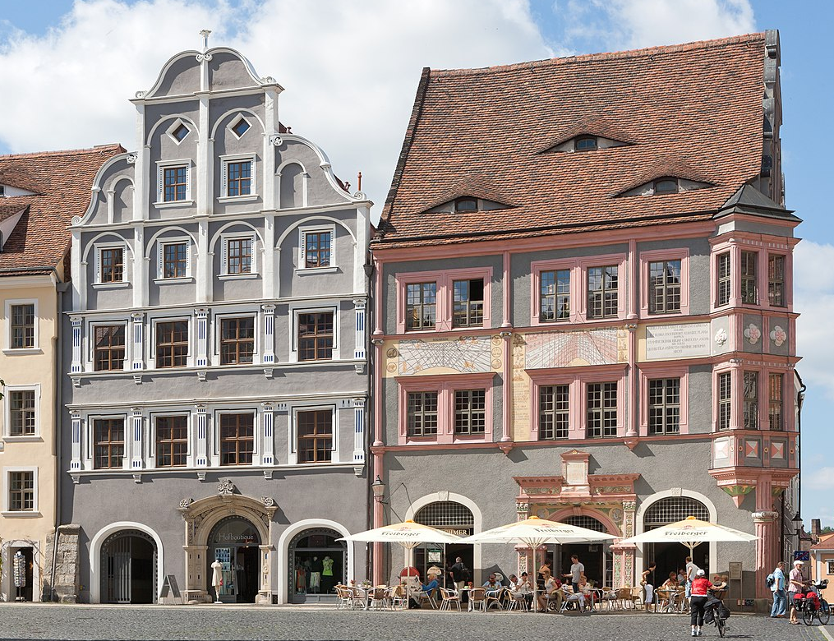
Horní a Dolní Lužice
KULTURA
Období renesance a humanismu
Horní Lužice - centra kulturního dění = města jejich elity
Dolní Lužice – šlechta má vyšší podíl na kulturních aktivitách
16. stol. - růst vzdělanosti
- protestantská gymnázia, univerzity – Lipsko, Wittenberg
rozmach tisku protestantské literatury
zájem o historii, kronikářství
rozmanité mezinárodní kulturní vazby – přerušeno třicetiletou
válkou
Zhořelec – renesanční výstavba
malířství – vliv Saska (Lucas Cranach st.)

Slide 20
Děkuji za pozornost!

Slide 21
Zdroje
BOBKOVÁ, Lenka – BŘEZINA, Luděk –ZDICHYNEC, Jan. Horní a Dolní Lužice, Praha 2008.
ČAPKA, František. Dějiny Moravy v datech. Brno 2001.
ČAPKA, František. Morava. Praha 2003.
FUKALA, Radek. Slezsko – neznámá země Koruny české. Knížecí a stavovské Slezsko do roku 1740, České Budějovice 2007.
HLEDÍKOVÁ, Zdeňka – JANÁK, Jan. Dějiny správy v českých zemích do roku 1945, Praha 1989.
KAPRAS, Jan. Právní dějiny zemí Koruny české. Díl druhý, Dějiny státního zřízení. Část první, Doba předbělohorská. Praha 1913.
UHLÍŘ, Dušan. Černý den na Bílé hoře: 8. listopad 1620. Brno 1998.
VÁLKA, Josef. Dějiny Moravy II. Morava reformace, renesance a baroka, Brno 1996.
ŽÁČEK, Rudolf. Dějiny Slezska v datech. Praha 2004.

